Slide 1
111年兼任兼辦人事業務人員研習
連江縣政府人事處 報告人 鄭祥雄

Slide 3
2

Slide 5
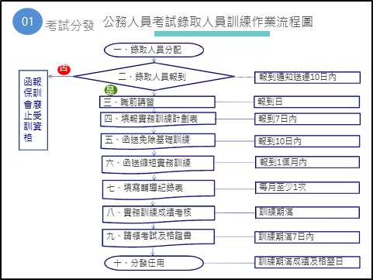

Slide 7
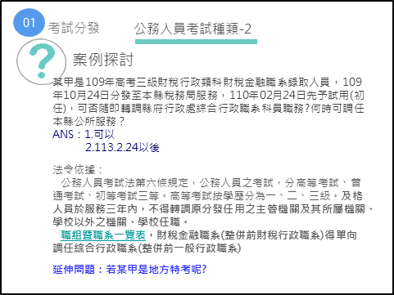
4

Slide 8
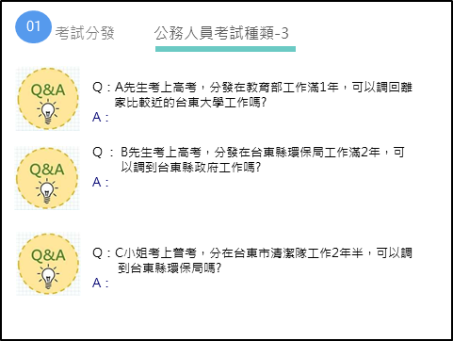

Slide 9
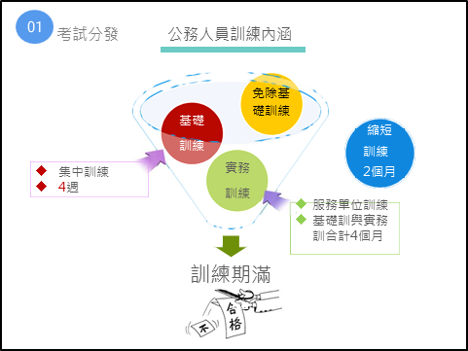
5

Slide 11
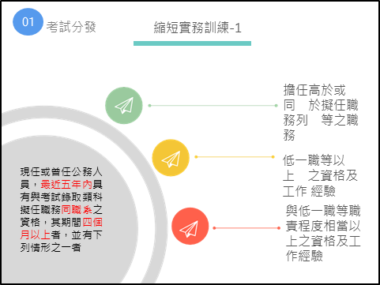

Slide 12
6

Slide 23
12

Slide 29
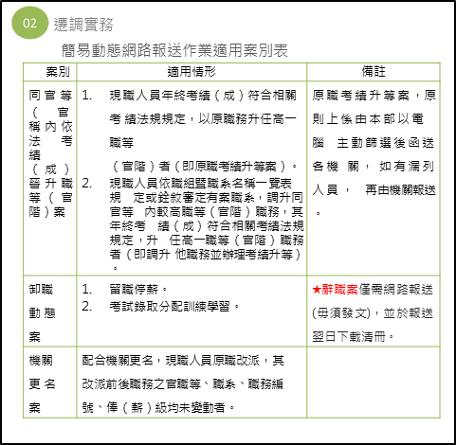

Slide 30
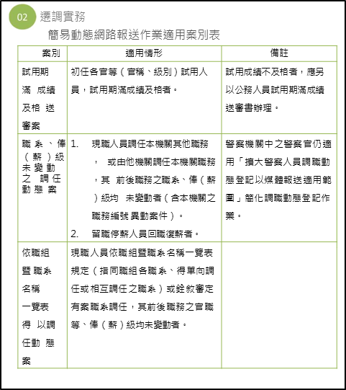

Slide 33
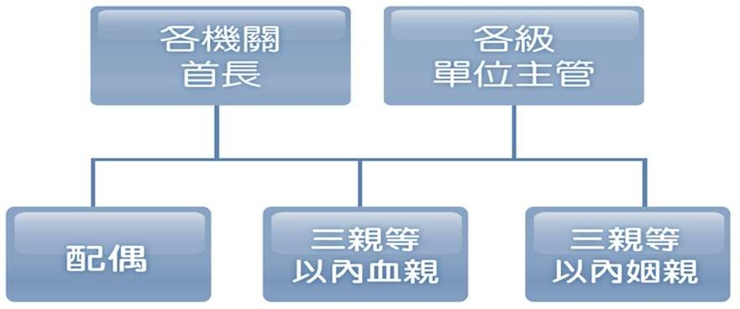
2022/5/17
遷調實務
用人權限制─迴避任用
應迴避任用人員
遷調實務
職務代理-1
出缺職務 非出缺職務
現職人員 現職人員
現職人員代理 較不涉及 考試用人
現 職 人
^{員} 空 缺
代
理 1-14職等主管、非主管職務
第3點各項、第2點2、3項
非出缺職務 不涉及
考試用人
非空缺
1-14職等主管、非主管職務
因公差、請假、停職、 休職、育嬰或服兵役等
第3點1項前段
非 現 職 人 員 代 理
聘僱人員
聘僱人員
空 缺
8職等以下非主管職務 第5點1項、第6點、第 2點2項(二)、3項
非空缺
薦任以下非主管及雇員
因公差、請假、停職、休職
、育嬰等1個月以上
第5點2、3項
非出缺職務 不涉及
考試用人
攸關考試職缺 貫徹考試用人
18

Slide 37
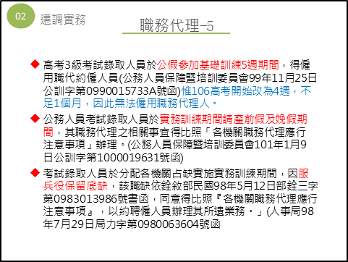

Slide 38
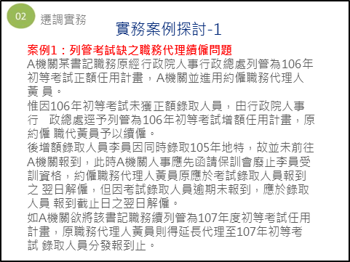

Slide 40
